Slide 1
anal fissür, hemoroid, perianal apse ve fistül
Arş. Gör. Dr. Esranur Akbulut
Ktü tıp fakültesi aile hekimliği abd
03.04.2018

Slide 2
VAKA
45 yaşında erkek hasta
Şikayet: Dışkılama sırasında ağrı ve rektal kanama

Slide 3
amaç
Anal fissür, hemoroid, perianal apse ve fistül tanı ve tedavisi hakkında bilgi vermek

Slide 4
Öğrenim hedefleri
Anal fissür belirti ve fizik muayene bulgularını sayabilmek
Hemoroid belirti ve fizik muayene bulgularını sayabilmek
Perianal apse belirti ve fizik muayene bulgularını sayabilmek
Anal fistül belirti ve fizik muayene bulgularını sayabilmek
Anal fissür ile hemoroid ayırıcı tanısını yapabilmek
Perianal bölge selim hastalıklarının birinci basamak tedavi yaklaşımını açıklayabilmek
Cerrahi tedavi gerektirebilecek durumları belirleyebilmek

Slide 5
ANAL FİSSÜR
Tanım
Anal kanalın çok katlı yassı epitel örtüsünde (anoderm), genelde 1 cm boyutta, 1-2 mm genişliğinde oluşan lineer yırtıklardır.
Genellikle anal kanalın arka orta hattında lokalizedir.
Genç ve orta yaş grubunda daha sık görülür.

Slide 6
anal fissür
Fizyopatoloji ve Etiyoloji
Anal kanal internal sfinkter basıncında artma ve anal kanal arka orta hattaki kanlanmanın azalması
Kronik konstipasyon ve katı/zorlu bir gaita geçişi
Crohn, ülseratif kolit, doğum travmaları, sifiliz, lösemi, HIV pozitifliği, tüberküloz vb.

Slide 7
anal fissür - Sınıflama
Akut anal fissür
Kronik anal fissür
Tipik anal fissür
Atipik anal fissür

Slide 8
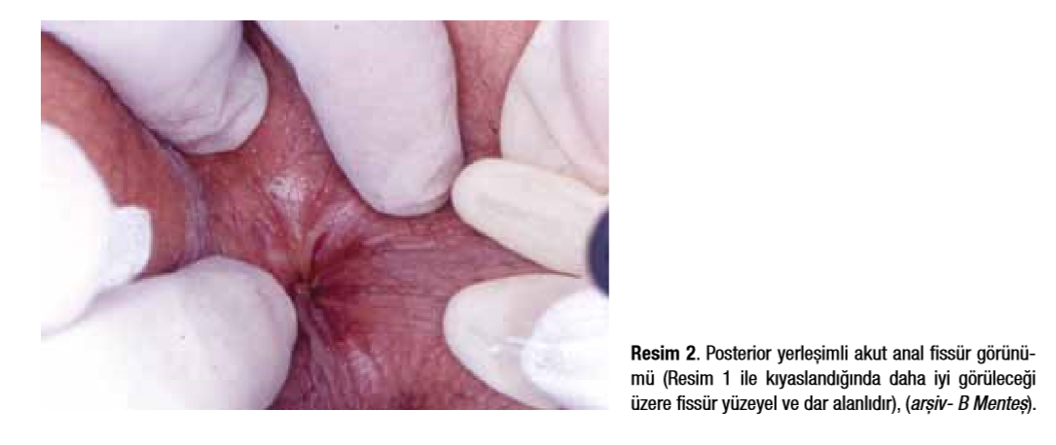
Akut anal fissür
  Yeni oluşan, kısa süreli, yüzeyel lezyonlardır. Etrafında kronik bir inflamasyonun bulgularını taşımaz.
  Proktolojik muayenede anodermin bir bistüri ile çizilmiş olmasını andıran görünüm vardır.
  Konstipasyon ve diare ataklarından sonra gelişebilir.

Slide 9
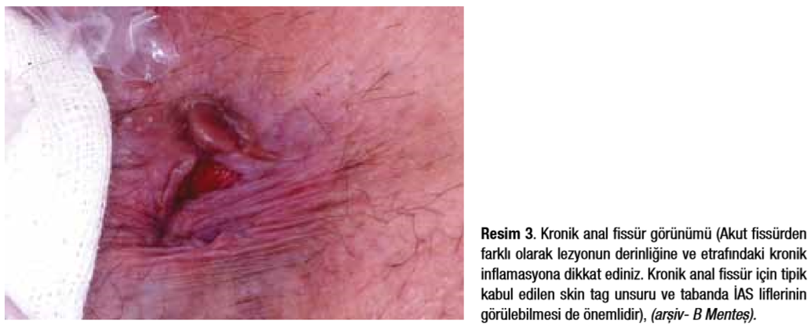
Kronik anal fissür
Derin ve inatçı fissürlerdir.
Tabanında internal anal sfinkter lifleri izlenir.
Lezyon çevresi kronik inflamasyon/skarlaşma nedeniyle kabarıktır.
Anal kanal içinde de hipertrofik bir papilla görünümü ya da hissi saptanabilir.
6–8 haftadan daha uzun süren ağrı mevcuttur.

Slide 10
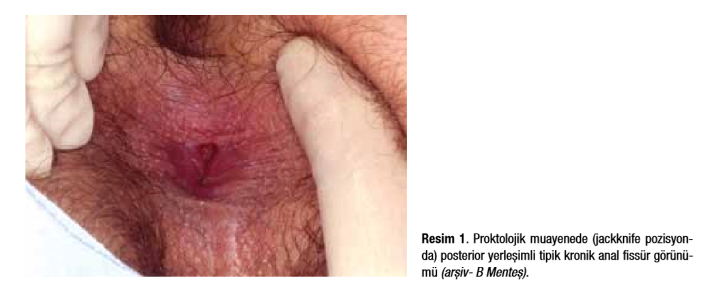
Kronik anal fissür

Slide 11

Atipik fissürler
Crohn, AIDS, kanser, Tbc gibi hastalıklara sekonder gelişen fissürlerdir.
Çoğunun lateralde lokalize olabilmeleri, ağrısız olabilmeleri ve İAS hipertonisitesi saptanmaması gibi olağan dışı özelliklerine dikkat etmek gerekir.
Bu özellikte fissürlerin ayrıntılı araştırılmaları ihmal edilmemelidir.

Slide 12
Anal fissür
Belirti ve bulgular
Dışkılama ile provoke olan şiddetli ağrı (yırtılır tarzda ağrı)
Ülsere epitelyum zemininden kanama olabilir. Ancak anal fissürlerde rektal kanama, hemoroid hastalığından farklı olarak hemen her zaman ikinci plandadır.
Nadiren dizüri veya idrar retansiyonu görülebilir.
**Tipik bir ağrı semptomu olmayan ve hekim tarafından anal muayenede saptanan atipik fissür prezentasyonu özel önem arzeder ve ayrıntılı araştırılmaları ihmal edilmemelidir.
Notes:
Defekasyonla provoke ağrı, defekasyon sonrası da farklı sürelerde devam edebilir.

Slide 13
Tanı anal fissür
Tanı
Öykü ve inspeksiyon
Anal kenar düzeyinden proksimale doğru uzanan, farklı uzunluk ve derinlikte, genellikle tek, nadiren birden fazla fissür görünümü
Fissürün yeri, derinliği, İAS liflerinin tabanında görülüp görülmemesi, lezyon çevresinde kronik inflamasyon bulguları (skin tag) mevcudiyeti ve olası ek lezyonlar tanımlanmalı
Anal fissürlü hastada aşırı duyarlılık ve ağrı nedeniyle rektoskopi gibi tetkiklerden ve hatta digital muayeneden kaçınılması gerekebilir

Slide 14
Anal fissür
Ayırıcı tanı
Hemoroid
Perianal ülser
Soliter rektal ülser
Anal fistül
Kolon tümörleri

Slide 15
Anal fissür - Tedavi
Cerrahi dışı tedavi
-Bol sıvı ve lifli gıdalar içeren diyet
-Sıcak su oturma banyoları
-Laksatifler
-Topikal kremler (gliseril trinitrat, isosorbid dinitrat, topikal nifedipin, anestezik pomat)
-Botox enjeksiyonu
1
Cerrahi tedavi
-Lateral internal sfinkterotomi (LİS)
2
Notes:
Tedavi hedefi İAS gevşemesini sağlamak
Sıcak su oturma banyosu: 24-38⁰ ılık suda günde 2 kez 15 dk süreli oturma banyosu. Oturma banyosunun ardından 5 dk süreli buz kompresyon uygulaması da ağrıyı belirgin azaltabilir.
Band ligasyonu: semptomatik internal hemoroid tedavisinde kullanılır.
Skleroterapi: erken evre internal hemoroidlerde uygulanır; tromboze-eksternal ve immünsupresif kişilerde kontrendikedir.
İnfrared fotokoagülasyon: erken evrelerde band ligasyonu yapılamayanlarda uygulanır.
CERRAHİ TEDAVİ: tromboze ve semptomatik eksternal hemoroidlerde eksizyon uygulanır.
İnternal hemoroidlerde erken erede cerrahi dışı yöntemlerden sonra eksizyonuygulanırken; evre 4 te eksizyon uygulanmalıdır.

Slide 16
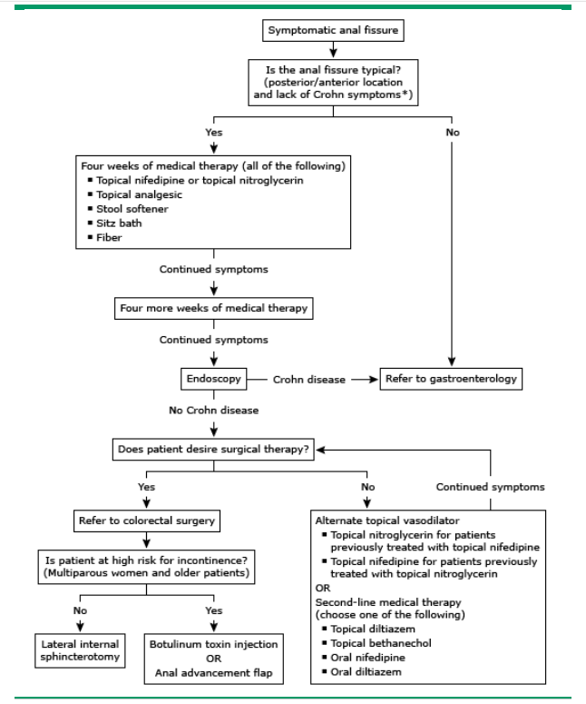

Slide 17
Anal fissür - Tedavi
Nitrogliserin
Nitrogliserin tipik bir NO donörüdür ve artmış İAS basıncını azaltarak anodermal kan akımına olumlu katkı sağlar
Non-adrenerjik, non-kolinerjik bir gevşeme süreci ile etki gösterir.
Nitrogliserin uygulaması İAS’de herhangi bir hasar oluşturmaz.
Yan etki baş ağrısı %20-25

Slide 18
Anal fissür - tedavi
Topikal nifedipine, topikal nitrogliserine göre daha etkili ve daha az yan etkiye sahip
*Kronik anal fissürü olan 52 hasta ile yapılan bir çalışmada topikal nifedipin %89, topikal nitrogliserin %58 yarar sağladığı; yan etki görülme oranı ise topikal nifedipinde %5, topikal nitrogliserinde %40 olarak bulunmuştur. Her iki tedavi ile rekürrens sıklığı arasında fark saptanmamış.
*Ezri T SS. Topical nifedipine vs. topical glyceryl trinitrate for treatment of chronic anal fissure. 2003.

Slide 19
Anal fissür - tedavi
Majistral reçete örneği
Rp//
1- Gliseril trinitrat % 0,2 gr
II- Vazelin 70 gr
III- Lanolin 30 gr

Slide 20
Botox enjeksiyonu
Clostridium botulinum’un toksik bir ürünü olup, sinaptik aralığa asetilkolin salınımını inhibe eder ve güçlü bir nöromuskuler blokaj oluşturur.
İAS’de haftalarca süren bir pareziye neden olmakta ve bu süreçte anal kanal basıncını düşürerek fissür iyileşmesini olanaklı kılmaktadır. Etkisi yaklaşık 4 ay zarfında geri döner.
Yapılan çalışmalarda yan etki ve komplikasyon bakımından LİS’e kıyasla daha avantajlıdır ancak uzun süreli takiplerde nüks oranı daha fazladır.

Slide 21
Hemoroid
Epidemiyoloji
Görülme sıklığı yaklaşık %45
45-65 yaş arası
Cinsiyetler arasında görülme sıklığı benzer
Patogenez
Anal bölgede venöz geri dönüşün azalması ve venlerin genişlemesi sonucu oluşur.

Slide 22
Hemoroid
Etiyoloji
  Kalıtsal faktörler
  Beslenme alışkanlıkları
  Kronik ishal veya kabızlık
  Uzun süre ayakta durma
  Hareketsizlik
  Gebelik
  Kalp yetmezliği
  Kc sirozu
  Uzun süre öksürme ve kusmalar
  Rektal tümörler

Slide 23
hemoroid
Belirti ve bulgular
%40 asemptomatik
Dışkılamayla birlikte veya sonrasında olan kırmızı renkli kanama (genelde dışkılamayı takiben damla damla kanama)
Tromboze hemoroid varlığında şiddetli ağrı ve perianal yumru ve perianal bölgede inflamasyon
Prolabe olan internal hemoroid varlığında fekal inkontinans, mukus boşalması, perianal dolgunluk hissi, ıslaklık
İrritasyon, kaşıntı
Kabızlık
Notes:
Tromboze hemoroid genelde eksternal hemoroidde görülür. Tromboze hemoroid ağrısı genelde zor bir dışkılamayı takiben aniden başlayan bir ağrıdır. Tipik olarak dokunmakla veya ister istemez defekasyon sırasında ağrıda artış olur.

Slide 24
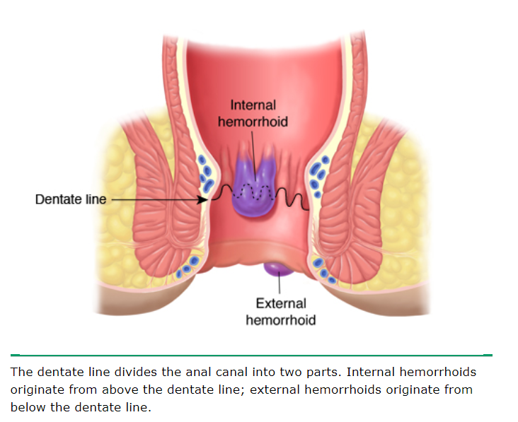
Hemoroid - Sınıflandırma
Eksternal hemoroid
İnternal hemoroid
    Grade 1
    Grade 2
    Grade 3
    Grade 4
Mixed hemoroid
Notes:
İnternal hemoroid: Dentat çizginin proksimalinde gelişen hemoroidler
Eksternal hemoroid: dentat çizginin distalinde gelişen hemoroidler
Eksternal hemoroidler derili ve dolayısıyla sensitif sinirlerle innerve oldukları için daha en baştan ağrılı ve daha çok rahatsızlık vericidirler.
Mixed hemoroid: dentat çizginin hem proksimalinde hem distalinde hemoroidal hastalığın olmasıdır

Slide 25
İnternal hemoroid
Grade 1: Anoskopi ile gözlenebilir, lümen içine doğru çıkıntı gelişebilir ancak dentat çizginin altına prolabe olmaz.
Grade 2: Dışkılama veya zorlanma ile anal kanala prolabe olabilir ancak kendiliğinden redükte olur.
Grade 3: Dışkılama veya zorlanma ile anal kanala prolabe olur, manuel redüksiyon gerektirir.
Grade 4: Redükte edilemez, strangüle olabilir.

Slide 26
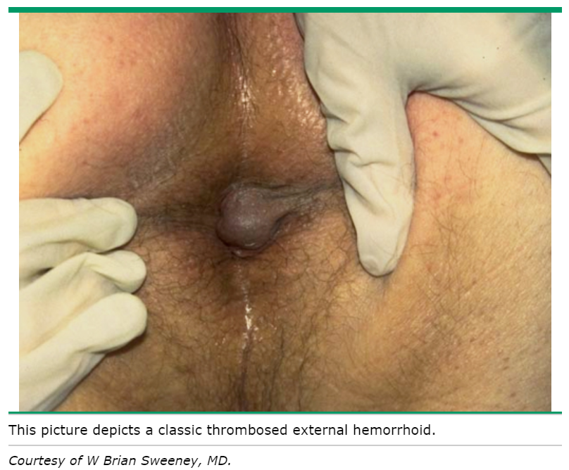
Hemoroid

Slide 27
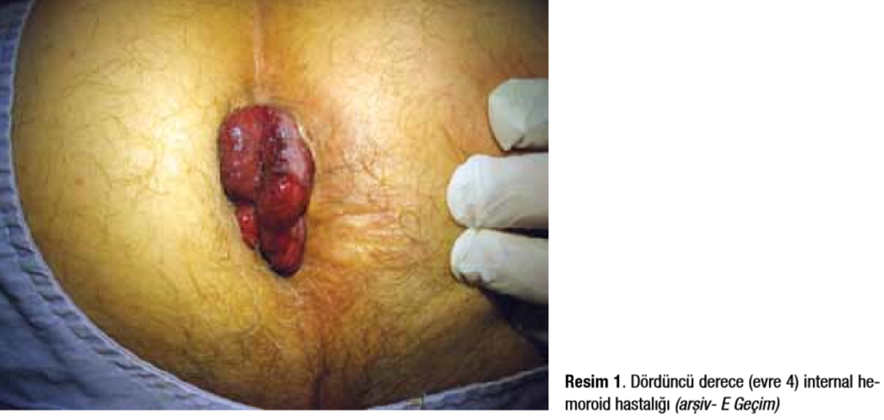

Slide 28
hemoroid
Tanı
Öykü
Rektal tuşe ( kitle, fluktuasyon, hassasiyet, anal sfinkter tonusu)
Anoskopik muayene
    Kitle
    Kanama
    Perianal ağrı
Endoskopik değerlendirme (anemi, demir eksikliği, inflamatuvar bağırsak hastalığı veya kolon tümöleri için risk faktörleri varlığında )

Slide 29
hemoroid
Ayırıcı tanı
Anal fissür ve fistüller
Anal apse
Kondiloma
Rektal tümörler
Anal inkontinans
İltihabi bağırsak hastalığı
Rektal motilite bozuklukları
Anal kanalın Paget, Bowen, HPV gibi prekanseröz lezyonları
Notes:
Ayırıcı tanıyı semptomlara göre düşündüğümüzde ise aklımızda şöyle bir sistem kurabiliriz. Eğer hastanın akut başlayan ağrısı varsa tromboze hemoroid yanısıra akla apse/fistül, akut fissür; kronik ağrılarda dış hemoroidlerle birlikte yine apse/fistül, anal stenoz, fissür ve anal Crohn hastalığı; kanama şikayeti olan hastalarda fissür, neoplastik hastalıklar, proktit, inflamatuar barsak hastalıkları; kaşıntı olan hastalarda fistül, anal inkontinens, pruritus ani, paraziter hastalıklar, cinsel yolla bulaşan anal hastalıklar; ele gelen memeden söz eden hastalarda ise yine başta anüs ve rektumun neoplastik hastalıkları, apse, rektal prolapsus, anal Crohn hastalığı ve anal kondilomlar gelmelidir

Slide 30
Hemoroid - Tedavi
Tıbbi tedavi
-Bol sıvı ve lifli gıdalar
-Sıcak su oturma banyosu
-Lokal analjezik, steroidli kremler
-Venöz düzenleyici ilaçlar
1
Cerrahi dışı tedavi
-Band ligasyonu
-Skleroterapi
-İnfrared fotokoagülasyon
-Krioterapi, bipolar diyatermi, doğru akım tedavisi
2
Cerrahi tedavi
-Hemoroid eksizyonu veya sütür
-Hemoroidektomi, hemoroidopeksi
3
Notes:
Band ligasyonu: semptomatik internal hemoroid tedavisinde kullanılır.
Skleroterapi: erken evre internal hemoroidlerde uygulanır; tromboze-eksternal ve immünsupresif kişilerde kontrendikedir.
İnfrared fotokoagülasyon: erken evrelerde band ligasyonu yapılamayanlarda uygulanır.
CERRAHİ TEDAVİ: tromboze ve semptomatik eksternal hemoroidlerde eksizyon uygulanır.
İnternal hemoroidlerde erken erede cerrahi dışı yöntemlerden sonra eksizyonuygulanırken; evre 4 te eksizyon uygulanmalıdır.

Slide 31
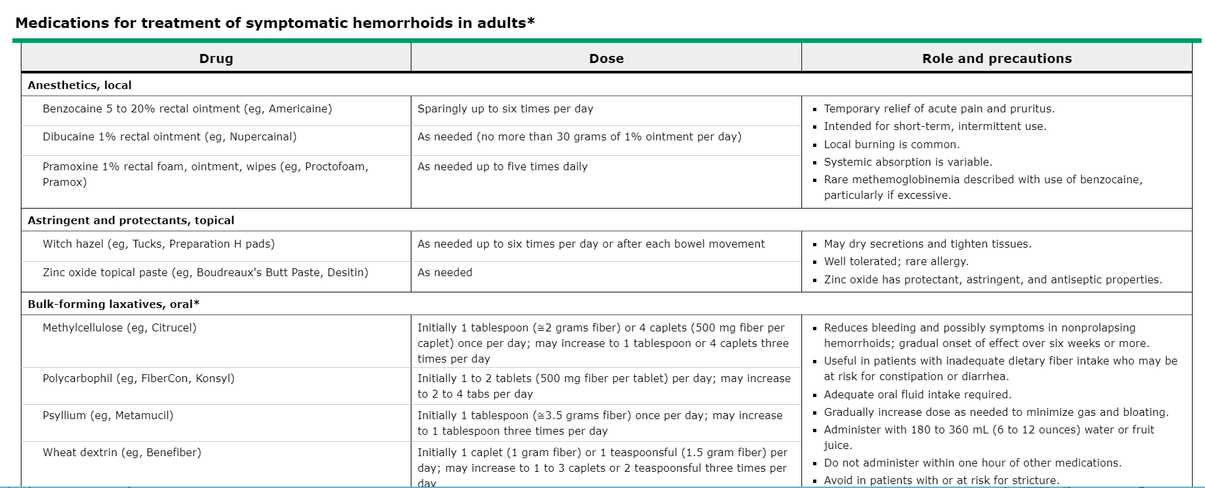

Slide 32
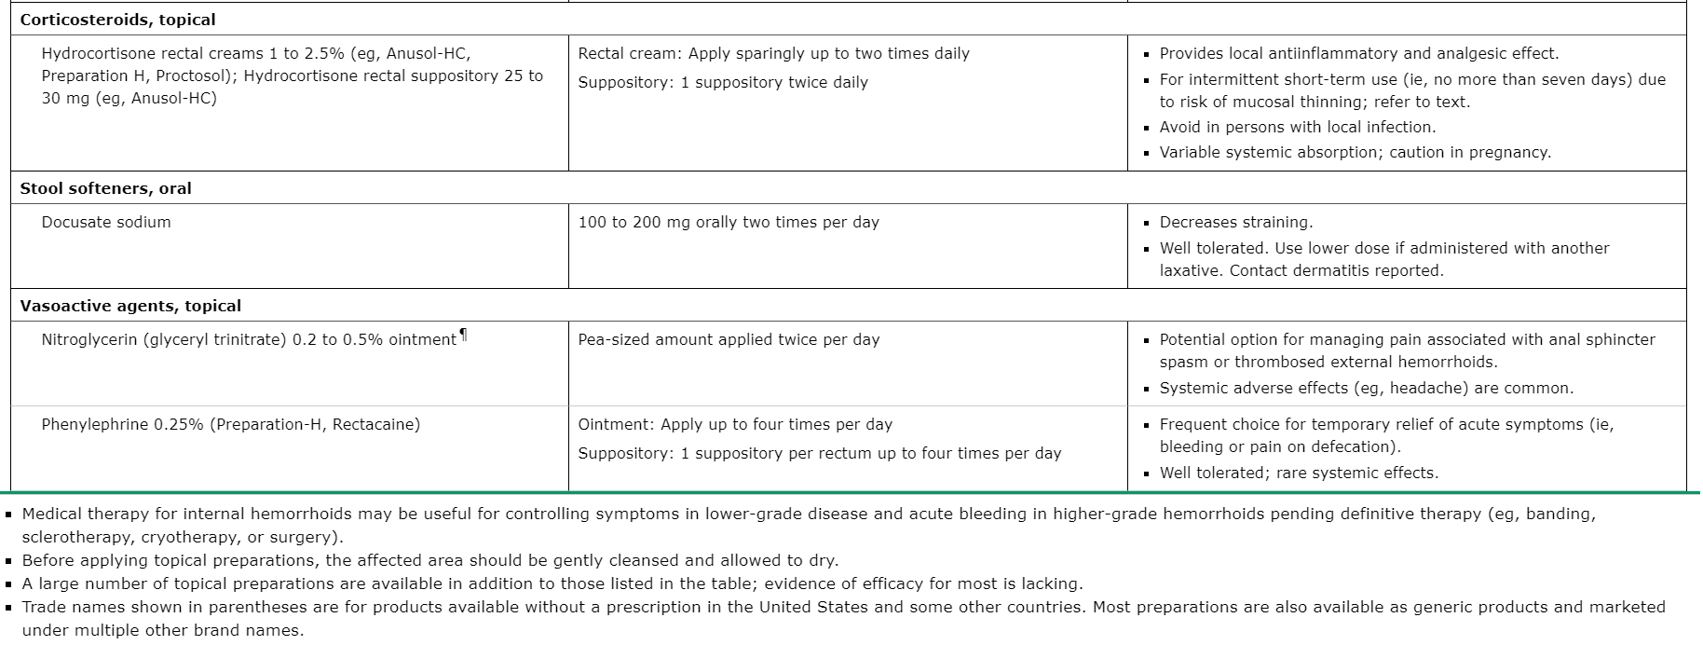

Slide 33
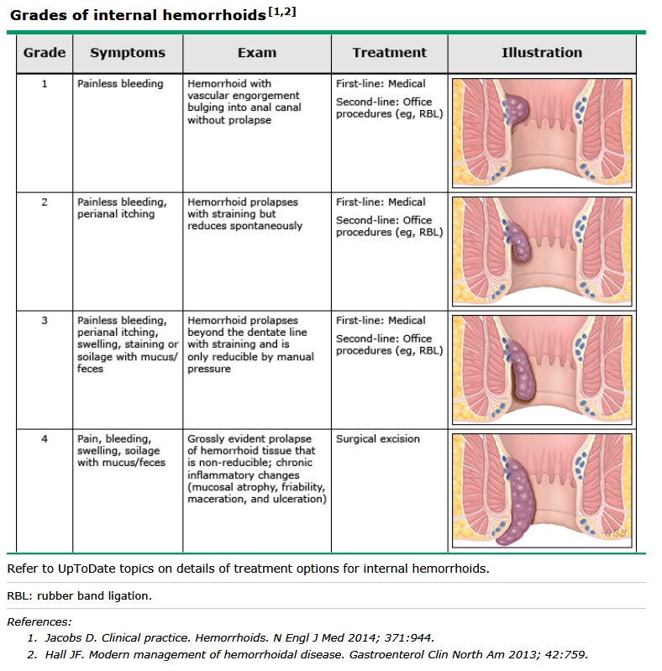
İnternal hemoroidde yönetim

Slide 34
Perianal apse ve fistül
Tanım ve Epidemiyoloji
Perianal enfeksiyonlar;
  Akut → Anal apse
  Kronik → Perianal fistül
Erkeklerde 2-7 kat daha sık
30-50 yaş aralığında sık
Çoğunlukla primer yani kriptoglandüler kaynaklıdır
Bazı hastalıklarla beraber görülebilir (Crohn hastalığı, tüberküloz ve AIDS)

Slide 35
Perianal apse
Fizyopatoloji ve Etiyoloji
Anal gland kanalı koyu sekresyonla tıkanır, glandda kistik dilatasyon gelişir, dilate gland kanal boyunca gelen bakterilerle infekte olur ve apse gelişir.
Boşalamayan infeksiyon en az direnç bulduğu yöne ilerler.

Slide 36
perianal apse
Belirti ve bulgular
Hasta otururken veya defekasyon sırasında artan ağrı
Anal kenara yakın hassas, ağrılı, kızarık kitle görünümü
Kitle üzerinde fluktuasyon
Ateş ve lökositoz nadir

Slide 37
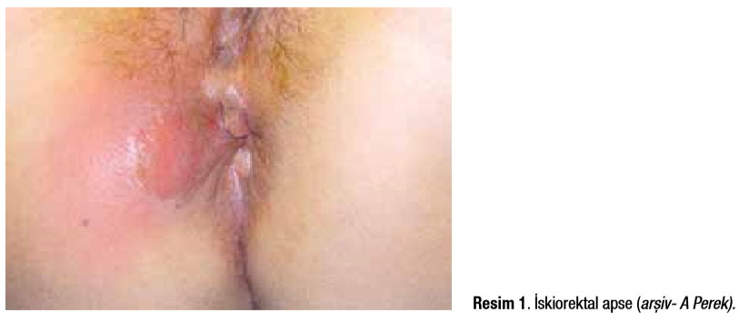
Perianal apse
Tanı
Muayenede yüzeyel apselerde şişlik, kızarıklık, sertlik ve palpasyonla ağrı
Rektal tuşe
Yüksek seviyeli apselerde BT ve MRG

Slide 38
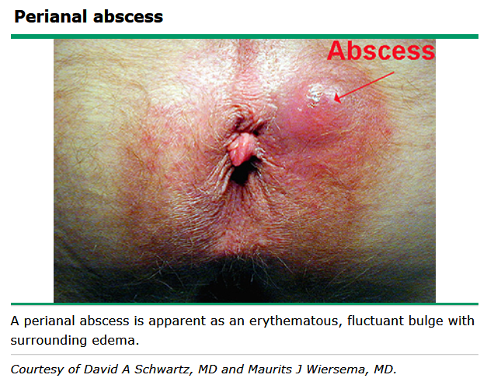
Perianal apse

Slide 39
Perianal apse
Tedavi
Yüzeyel apselerde ;
Lokal anestezi ile anal kenara yakın bir yerden drenaj
Kalp kapak protezi bulunanlar veya immünsupresif olanlar haricinde antibiyotik gerekmez.
Tedavi sonrası %50-87 oranında anal fistül gelişebilir
Derin apselerde;
Genel veya spinal anestezi altında, gerekirse sfinkter kesilerek drenaj uygulanır.
**Zamanında tedavi edilmeyen apseler doku kaybı, sfinkter harabiyeti ve sepsise neden olabilir.

Slide 40
Perianal fistül
Tanım ve Epidemiyoloji
Perianal cilt ile anorektal lümen arasında granülasyon dokusu ile döşeli ve glanddaki infeksiyon nedeni ile kapanamayan bir yoldur ve perianal infeksiyonların kronik evresidir.
Fistül her iki taraftan epitelize olduğu için kapanamayabilir.
Erkeklerde 2 kat daha sık
Ortalama görülme yaşı 40 yaş

Slide 41
Perianal fistül
Fizyopatoloji ve Etiyoloji
Enfekte anal gland etiyolojiden sorumlu
Çoğunlukla tekrarlayan anal apselerin bir komplikasyonudur.
Bazı hastalıklara sekonder görülebilir ( Crohn hastalığı, tüberküloz, lenfogranuloma venerum, radyasyon proktiti, rektal yabancı cisim, aktinomikoz, doğum travmaları)

Slide 42
Perianal fistül
Belirti ve bulgular
Perianal akıntı
Perianal kitle
Defekasyonda ve/veya sonrasında ağrı
Anal kanama
Dış delik etrafında granülasyon, nedbe, renk değişikliği
Ateş

Slide 43
Perianal fistül - tanı
Öykü ve fizik muayene
Dış ve iç ağızın yeri, fistülün traktı, sekonder yollar veya kör uçlar ve varsa sekonder hastalıklar belirlenmeli
Genellikle akıntılı, etrafı granülasyon dokusu ile kabarık bir delik görülür.
Akıntı her zaman olmayabilir, ya da trase üzeri sıvazlanırsa akıntı görülür. Akıntının fazla olduğu durumlarda delik etrafında perianal deride kızarıklık, maserasyon gelişebilir.
Dış delik anal verje ne kadar yakınsa basit fistül olasılığı okadar yüksektir.

Slide 44
Perianal fistül - tanı
Dış delik belirlendikten sonra perianal bölge palpe edilir. Primer yola ait indurasyon aranır.
Sonra rektal tuşe yapılır. Rektal tuşe sırasında da başparmağı dış delik üzerine koyup içe doğru sıvazlayarak, iki parmak arasında hissedilmeye çalışılarak kordonumsu sertliğin gidiş yönüne bakılır.
İç deliğin belirlenmesinde anestezi altında muayene altın kuraldır.
Komplike ve nüks fistüllerde transrektal usg ve MRG kullanılabilir.
Fistülografi (etkinliği az)
Günümüzde anestezi altında muayene ve MR fistülografi, fistül iç deliğinin ve yolunun belirlenmesinde en iyi muayene ve görüntüleme yöntemi olarak kabul edilmektedir.

Slide 45
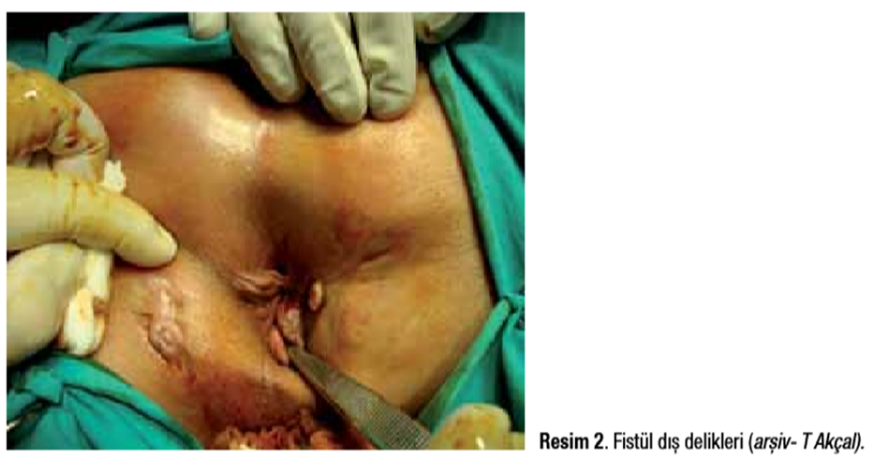
periAnal fistül

Slide 46
Perianal fistül
Ayırıcı tanı
Anal apse
Anal fissür
Anal ülser ve yaralar
Hemoroid
Hidradenitis
Pilonidal sinüs
Rektal tümörler

Slide 47
Perianal fistül
Tedavi
Cerrahi
Fistülün sfinkterle olan ilişkisine göre cerrahi yöntemler belirlenir.
  →Fistülotomi
  →Seton uygulamaları
  →Fibrin yapıştırıcı ve biyolojik tıkaç uygulamaları
  →Lift-Flep uygulamaları

Slide 48
Kaynaklar
1. David B Stewart M, FACS, FASCRS. Anal fissure: Clinical manifestations, diagnosis, prevention. Dec 09, 2017.
2. Prof. Dr. Bülent Menteş PDMTB, Prof. Dr. Ömer Alabaz, Doç. Dr. Sezai Leventoğlu. Anorektal Bölgenin Selim Hastalıkları.
3. Ronald Bleday M, Martin Weiser, MD, Lawrence S Friedman, MD. Anal fissure: Medical management. Nov 08, 2017.
4. Ronald Bleday M, Elizabeth Breen, MD. Home and office treatment of symptomatic hemorrhoids. Aug 16, 2017.
5. Ronald Bleday M, Elizabeth Breen, MD. Hemorrhoids: Clinical manifestations and diagnosis. Apr 05, 2017.
6. Jon D Vogel M, FACS, FASCRS. Anorectal fistula: Clinical manifestations, diagnosis, and management principles. Nov 16, 2017.
7. Temel Aile Hekimliği; Hemoroidal Hastalıklar, Anal Fissür, Perianal Apse ve Fistül. Ümit Aydoğan, Bayram Koç,

Slide 49
